Slide 1

ЕТИКЕТ ИНТЕРАКТИВНОГО ОБЩЕНИЯ

Slide 2


ICQ
ICQ – фонетическая аббревиатура, основанная на базе названия программы on-line общения «I seek you» (дословный перевод: «я ищу тебя»).
ICQ-переписка – уникальный способ интерактивного общения, который позволяет поддерживать диалог с несколькими людьми одновременно.

Slide 3
Правила ICQ-общения:
Когда Вы выходите в ICQ, необязательно здороваться со всеми, кто находится on-line. Вы пишите «Привет» только тем, с кем на данный момент намерены общаться.
Необязательно также поддерживать постоянный диалог с каждым пользователем.

Slide 4


Slide 5

SMS (short message service) – один из наиболее распространённых способов удалённого общения, особенно среди молодёжи.
SMS-общение очень удобно, так как Вы всегда и практически везде можете отправлять краткие послания со своего мобильного телефона и быстро получать ответы.

Slide 6
ДЕЛОВОЙ ЕТИКЕТ

Slide 7

Правилам поведения и взаимодействиям людей на рабочем месте придается огромное значение в мире бизнеса. Регламентация делового общения позволяет экономить ресурсы - как денежные и временные, так и человеческие. Выходит, следование правилам делового этикета - залог успеха в бизнесе.
Одни из главных постулатов выглядят так:
пунктуальность
сдержанность
тактичность
вежливость

Slide 8
ЕТИКЕТ ДЛЯ ДЕТЕЙ

Slide 9

«Самая большая роскошь на земле – это роскошь человеческого общения»,- сказал однажды известный во всем мире французский писатель Антуан де Сент-Экзюпери. Чтобы твое общение со сверстниками действительно стало роскошью, разбираться следует не только в правилах общения, но и в себе самом.

Slide 10
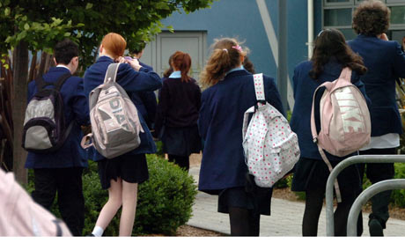
Как вести себя в новом коллективе
При переезде в другой город или район тебе приходится менять школу. С одной стороны это увлекательно (начать жизнь с чистого листа, обзавестись новыми друзьями, забыть о старых неудачах, и пр.), но с другой – там ведь совершеннонезнакомые тебе люди!

Slide 11
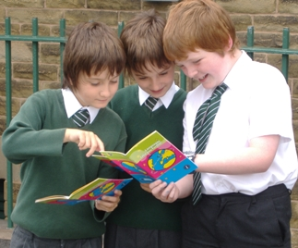
ОБЩЕСТВЕННОЕ МНЕНИЕ
В этом вопросе держись золотой середины. Ведь от твоей реакции на высказывания и поступки других людей будет зависеть твое положение, как в коллективе, так и в жизни. Ты постоянно будешь находиться среди людей, и пребывать в общении с ними.

Slide 12
КОНЕЦ
КУЧЕР ЛИНА 10 КЛАСС ))

